Slide 1
Università degli Studi di Trieste Corso di Laurea in L O G O P E D I A
Modulo Didattico
ANATOMIA UMANA
(Insegnamento Scienze Biologiche, Anatomia e Fisiologia Umana)
Docente
Prof. Vittorio GRILL
Professore Associato del SSD BIO/16-Anatomia Umana
Sede di Riferimento:
Edificio di VIA MANZONI n. 16 – Trieste
(ex Istituto di Anatomia Umana Normale, ex Dipartimento di Morfologia Umana Normale, ex Dipartimento di Biomedicina)
Telefono Ufficio +39 040 5586006
E-mail grill@units.it

Slide 2
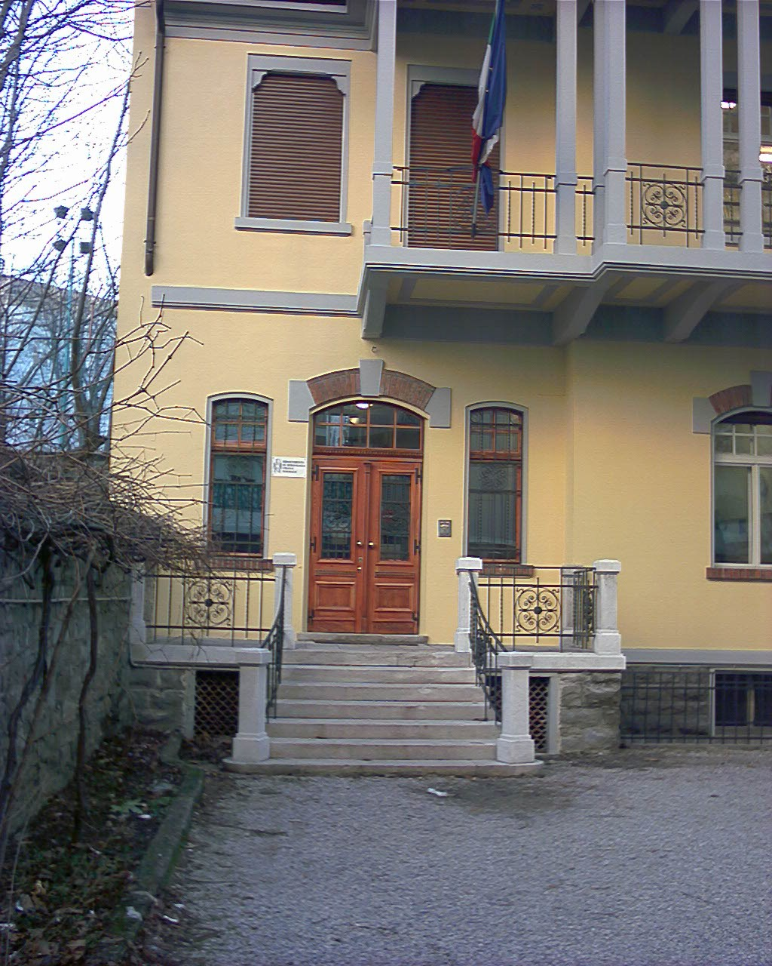
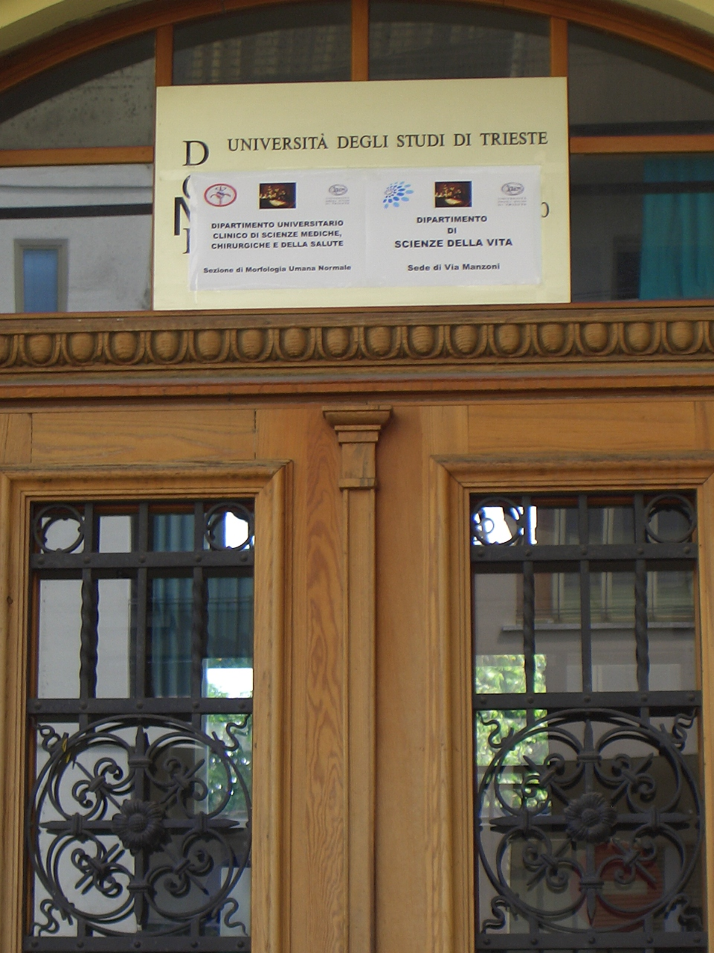

Slide 3
INSEGNAMENTO INTEGRATO
I MODULI ANATOMIA UMANA, FISIOLOGIA ORL, NEUROFISIOLOGIA , GENETICA MEDICA e SEMEIOTICA ORL sono inseriti in un INSEGNAMENTO INTEGRATO (Scienze Biologiche, Anatomia e Fisiologia Umana).
L’ ESAME dell’ Insegnamento Integrato viene acquisito soltanto al completamento di tutte le verifiche di profitto dei singoli moduli, ottenendo una VOTAZIONE MEDIA PONDERATA (espressa in 30.mi) sui CFU, che viene arrotondata all’ unità inferiore (se decimali compresi tra 0,01 e 0,49), all’ unità superiore (se decimali compresi tra 0,50 e 0,99).

Slide 4
INFORMAZIONI ESSENZIALI SUI MODULI DIDATTICI DI ANATOMIA UMANA
L’ attività didattica consterà di unità didattiche frontali con proiezione di files in formato pptx di PowerPoint
Verranno messe a disposizione, ma potrebbero avere delle minime variazioni causa modifiche dell’ ultimo momento
Gli argomenti non seguono pedissequamente quanto esposto nel testo consigliato
Attività tutoriale di non facile organizzazione, sia per carenza di personale dedicato («docente unico»), sia per cessione dei locali di Via Manzoni 16, dove era possibile avere degli spazi dedicati con materiali didattici adeguati.
Le prove di ESAME saranno ESCLUSIVAMENTE in forma ORALE (COLLOQUIO) .

Slide 5
VERIFICA DELL’ APPRENDIMENTO
Deve intendersi quello che, impropriamente, viene definito «esame»
(… sebbene, di fatto, lo sia…)
Sarebbe opportuno sostenere la prova di Anatomia Umana PRIMA delle prove di Fisiologia e Semeiotica ORL ….
Verrà svolta in modalità ESCLUSIVAMENTE ORALE.
Verranno richiesti 3 o 4 argomenti svolti effettivamente a lezione.
Fare «buca completa» su uno degli argomenti proposti, comporta il giudizio negativo della prova che sarà da ripetere ex-novo.

Slide 6
Anatomia Umana
Martini, Timmons, Tallitsch
Edizione VII / 2019 N. Pagine 912 / ISBN 9788833190259
https://www.edises.it/universitario/catalogo/biologia-e-scienze-di-base-68/anatomia-istologia-embriologia/martini-anatomia-umana-7ed.html

Slide 7
DATA PUBBLICAZIONE: dicembre 2019
ISBN: 978-88-299-3050-0
CODICE PICCIN: 0415580

Slide 8
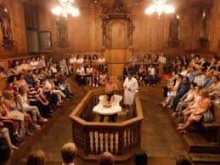
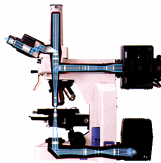
CANNONE
ELETTRONICO
CONDENSATORE
OCULARE
PORTA CAMPIONE
OBBIETTIVO
OBBIETTIVI
TAVOLINO PORTA CAMPIONE
SCHERMO
FLUORESCENTE
CONDENSATORE
CAMERA
FOTOGRAFICA
DIAFRAMMA DI CAMPO
LAMPADA

